Slide 1


Slide 2
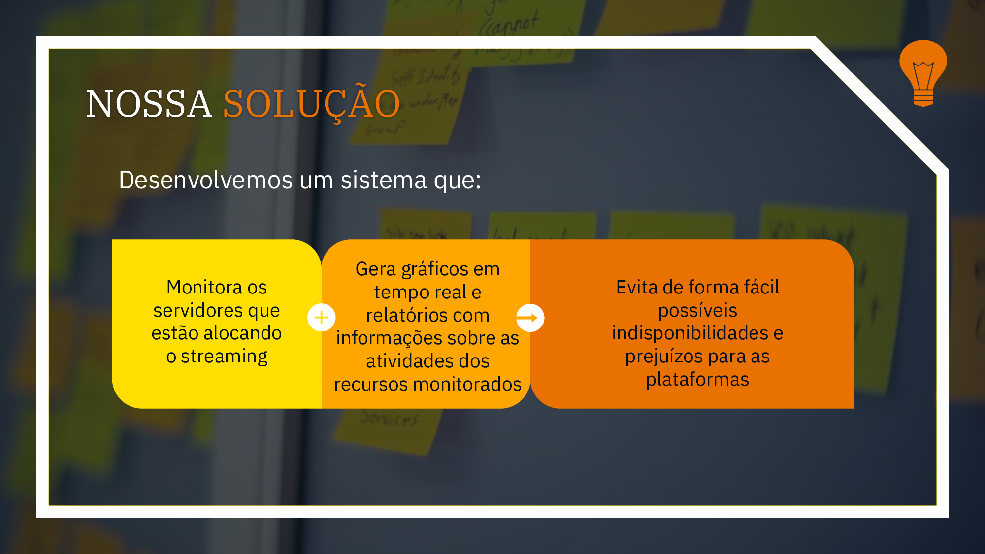

Slide 3
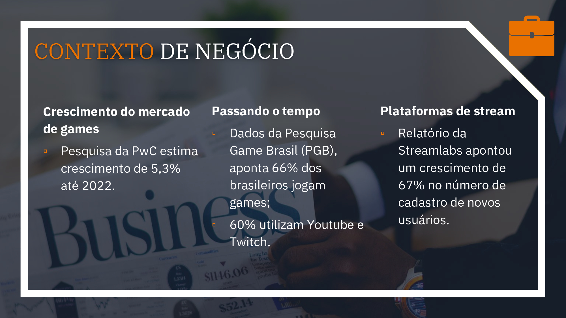

Slide 4
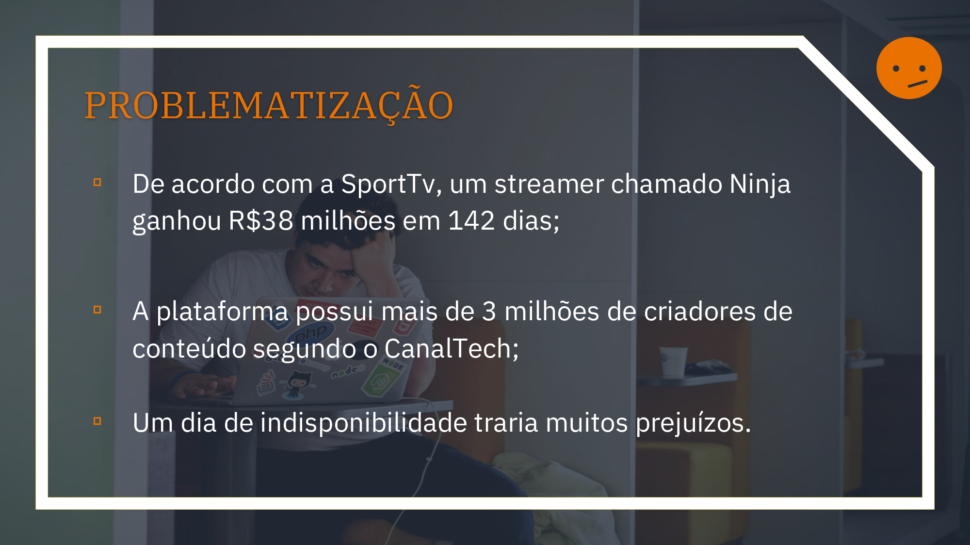

Slide 5


Slide 6


Slide 7
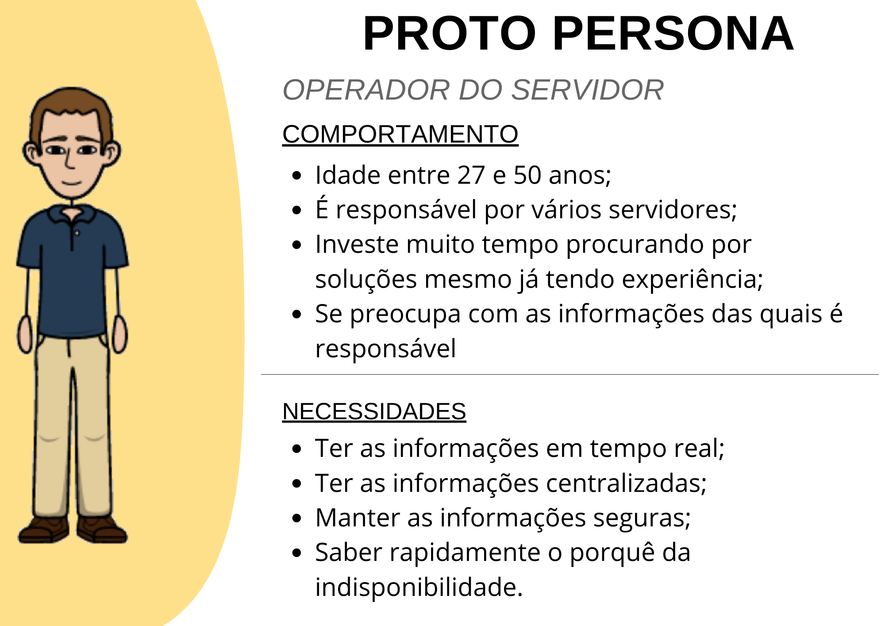
PROTO PERSONA

Slide 8
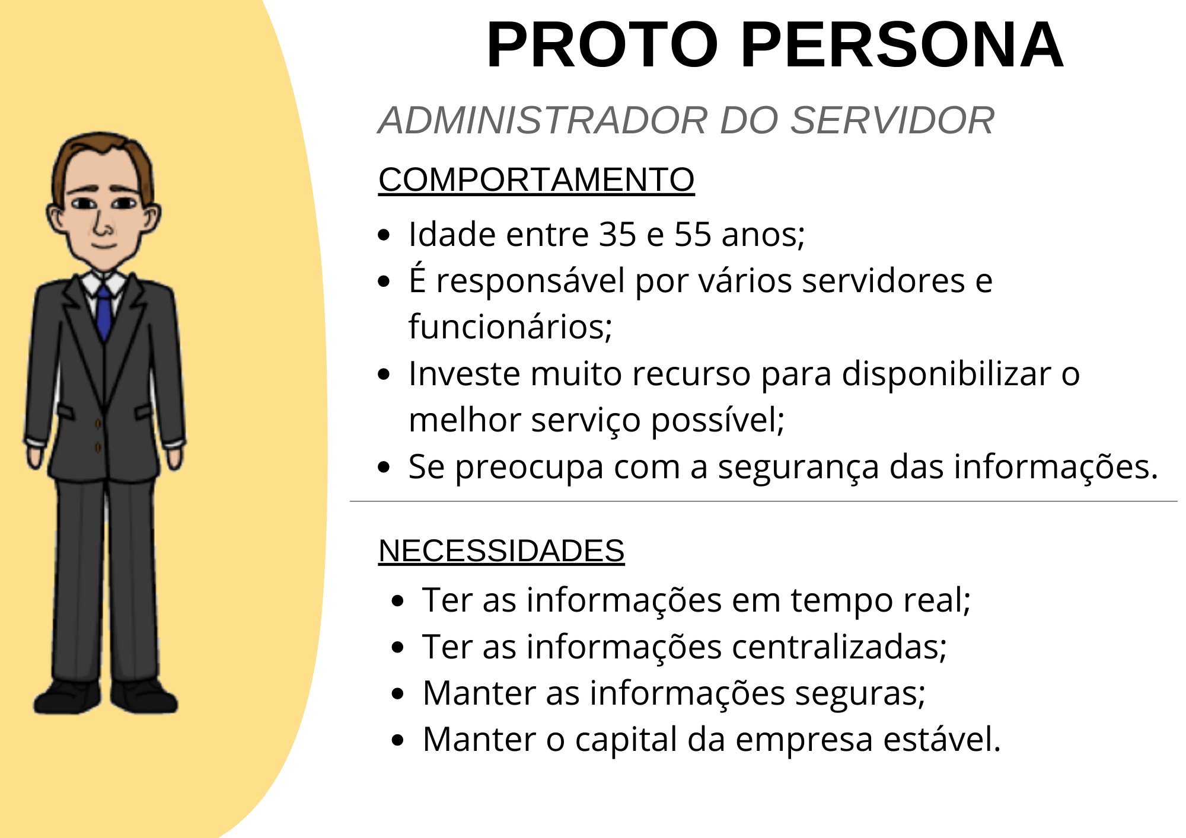
PROTO PERSONA

Slide 9

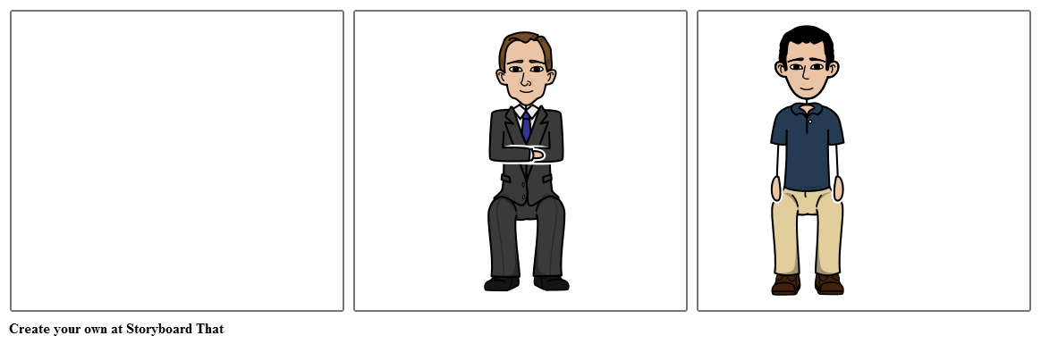
USER STORIES
Como administrador, desejo poder ser o único a cadastrar os funcionários na aplicação, desta forma garantirei a credibilidade e poderei fazer a auditoria.
Eu como administrador, quero saber por que meus servidores ficam constantemente indisponíveis, para que assim a manutenção seja mais rápida, garantindo que as perdas não sejam tão grandes.
Como administrador, quero visualizar gráficos de lucro, para que assim eu controle melhor as finanças da empresa.
Como operador do servidor, preciso garantir o controle dos funcionários que acessam o banco de dados, sendo crucial para a auditoria.
Como operador do servidor, gostaria de visualizar gráficos para me informar quanto o servidor está consumindo, assim eu conseguiria ver de forma sistêmica e organizada o motivos das indisponibilidades.
Como operador do servidor, desejo ter a média da performance dos recursos monitorados no mês, para que assim eu consiga ter controle da utilização.

Slide 10

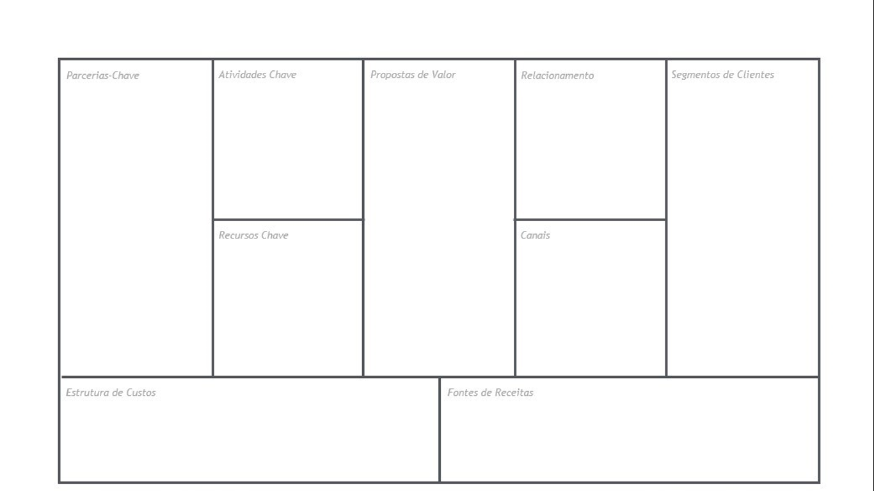
CANVAS
Parceiros chave
Atividades chave
Proposta de valor
Relacionamento
Segmento de cliente
Provedor de internet
Desenvolvimento e manutenção de software
Monitorar dados de CPU, memória e disco dos servidores para ajudar a evitar imprevistos e prejuízos
Convites exclusivos para os clientes da plataforma avisando sobre eventos.
Plataformas de streaming de jogos
Cloud
Marketing
Recursos chave
Canais
Tecnologias de desenvolvimento
Promover segurança e disponibilidade aos servidores de stream de jogos.
Chat de suporte ao operador
Funcionários
Site institucional
Equipamentos
E-mails
Estrutura de Custos
Fontes de Receita
Marketing para divulgar o software
Desenvolvimento e manutenção de software
SAAS
Assinatura mensal
Suporte
Funcionários

Slide 11
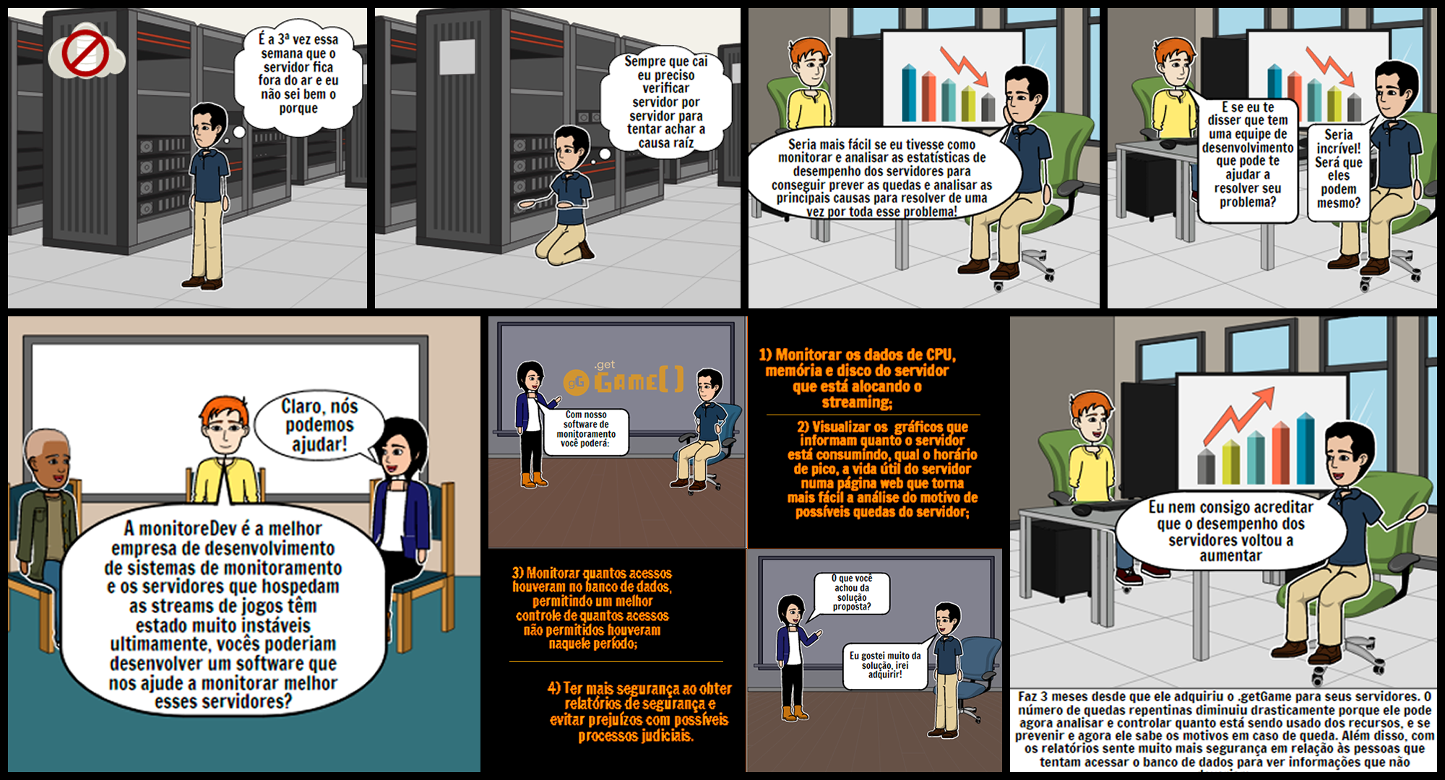
STORYBOARD

Slide 12
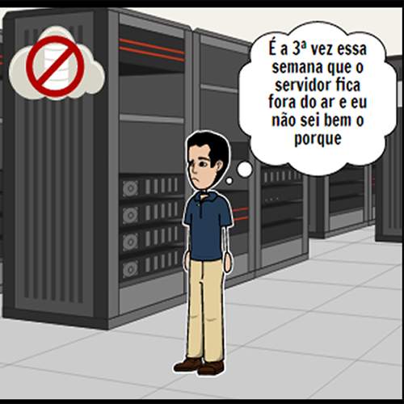
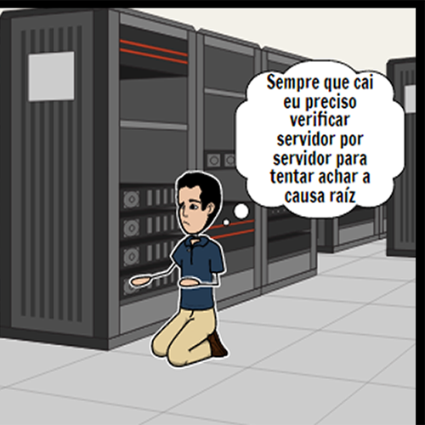
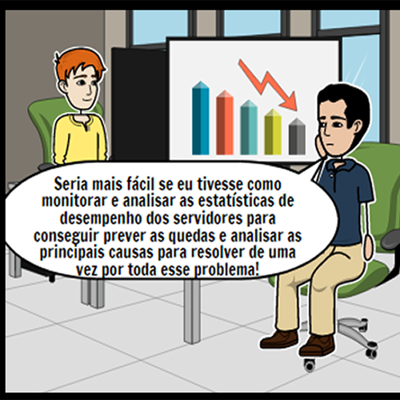
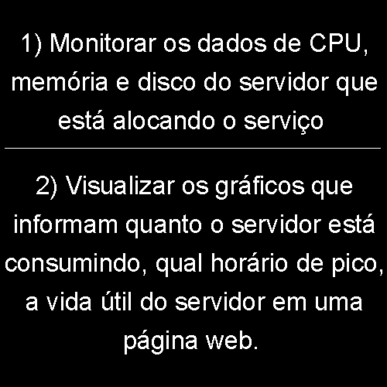
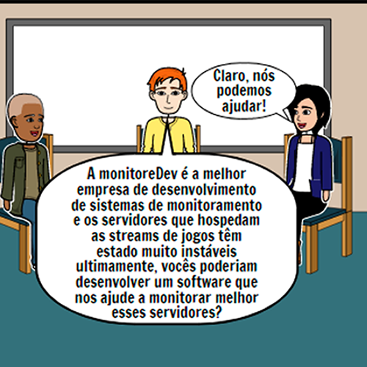
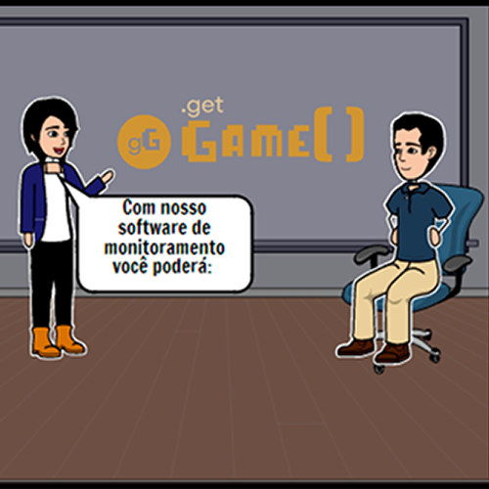
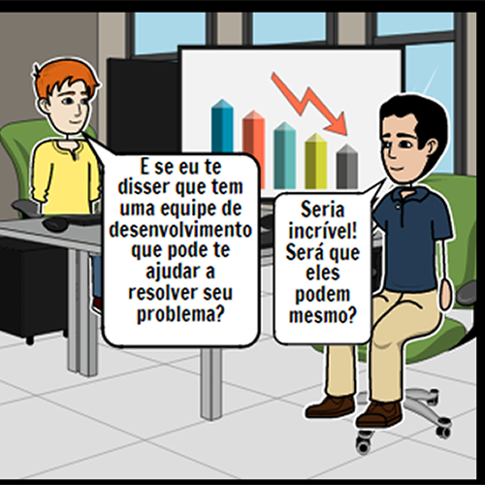
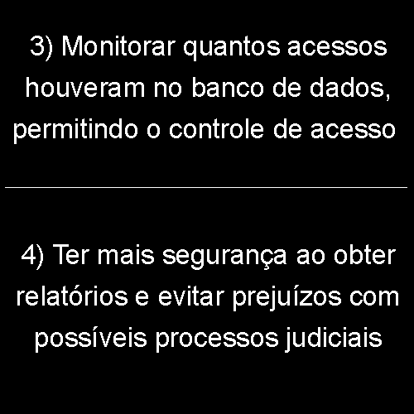
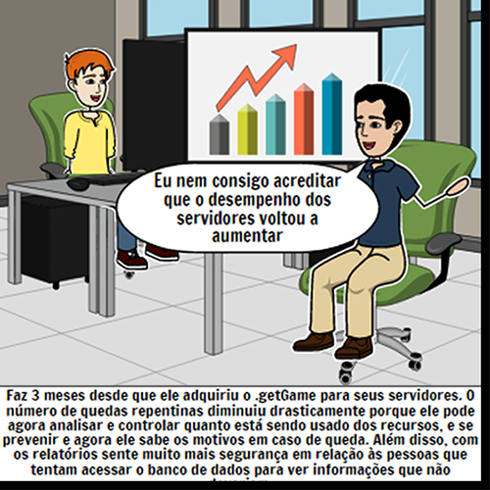
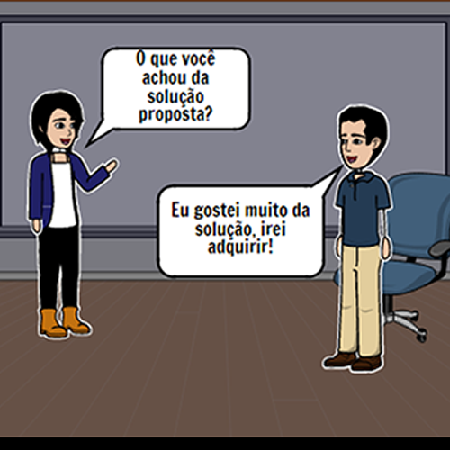
STORYBOARD

Slide 13
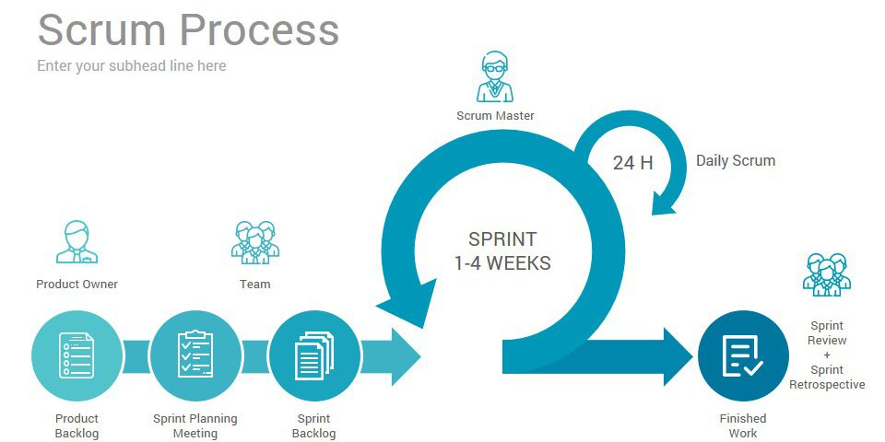
SCRUM

Slide 14

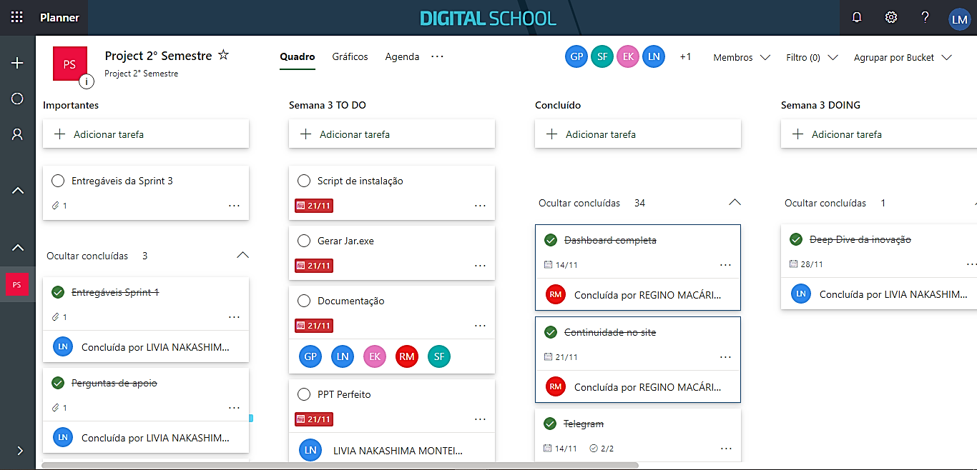

Slide 15


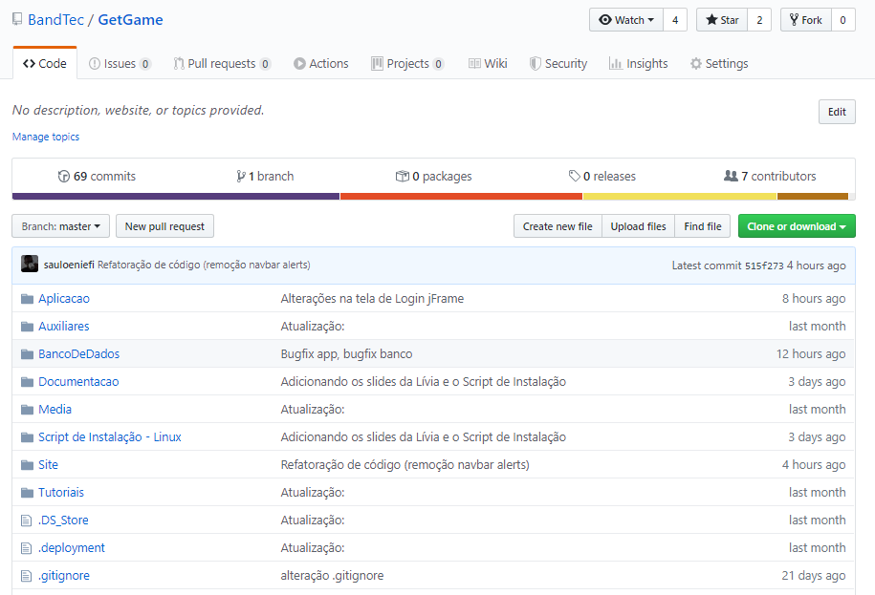

Slide 16
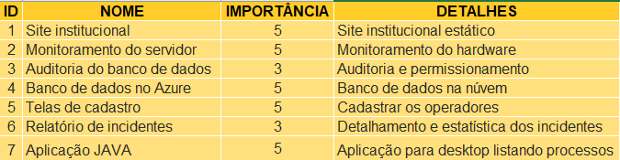
PRODUCT BACKLOG

Slide 17
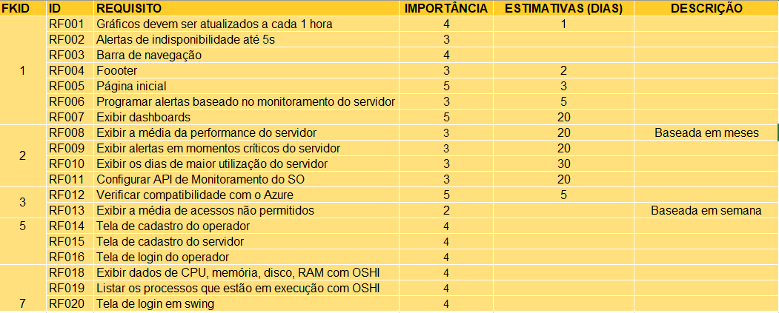
REQUISITOS

Slide 18
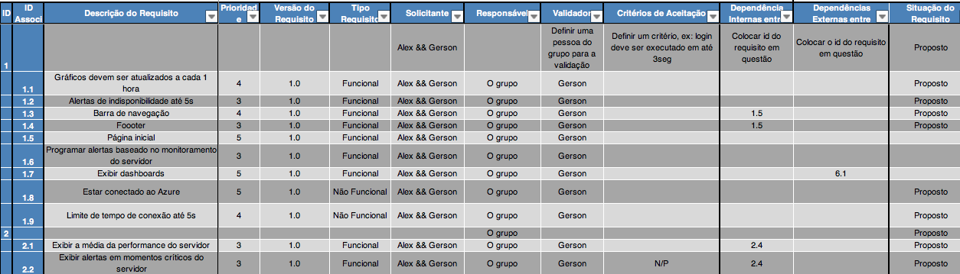
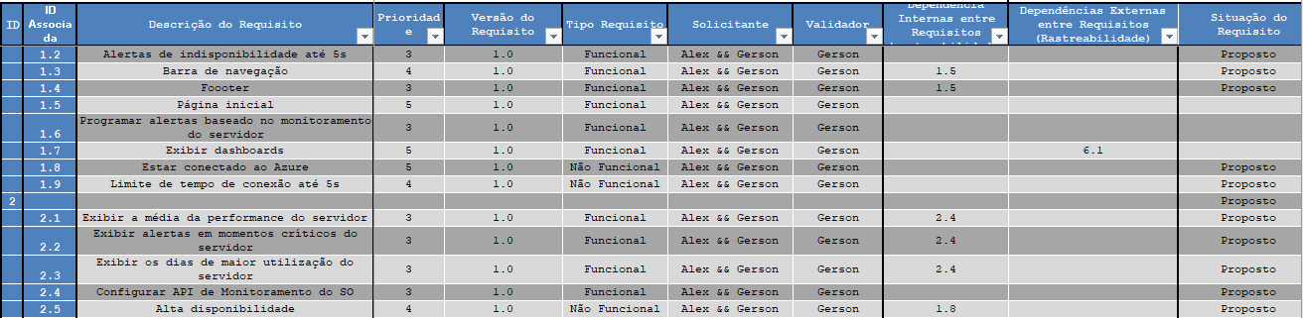
RASTREABILIDADE DE REQUISITOS

Slide 19
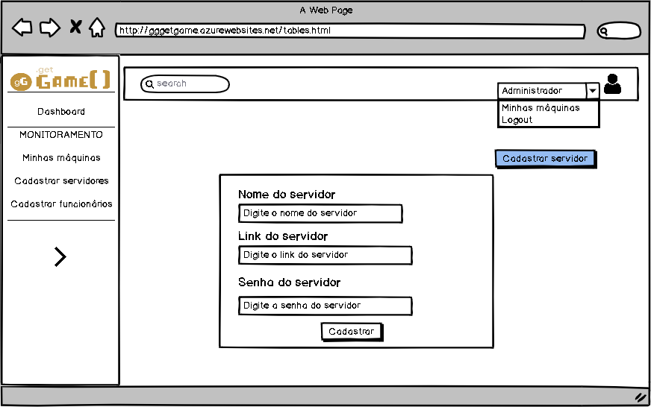
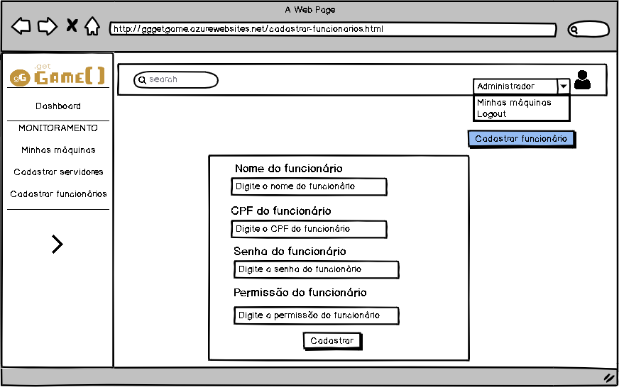
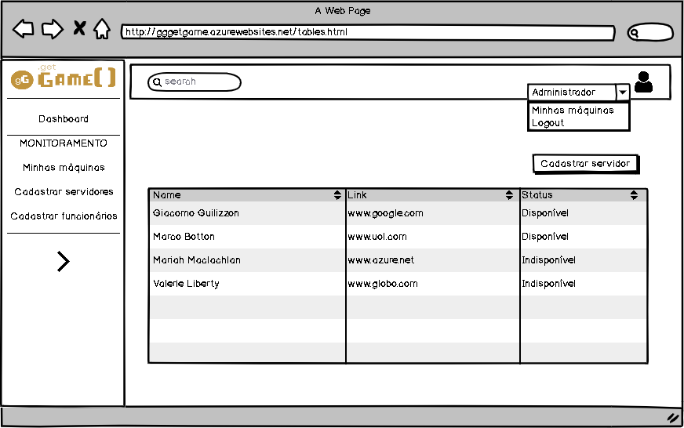
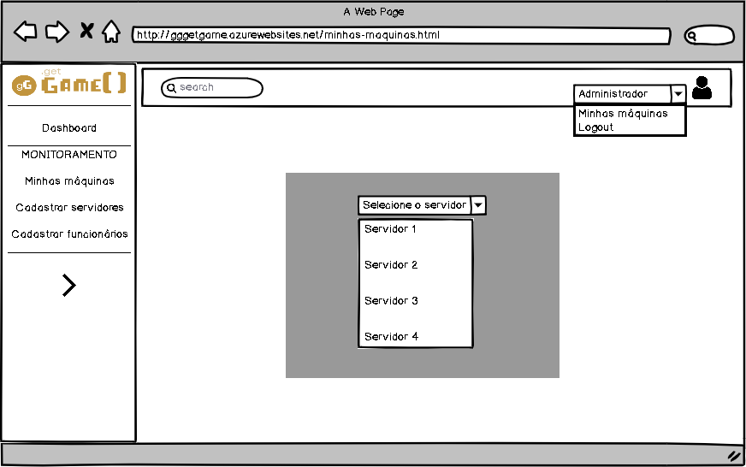
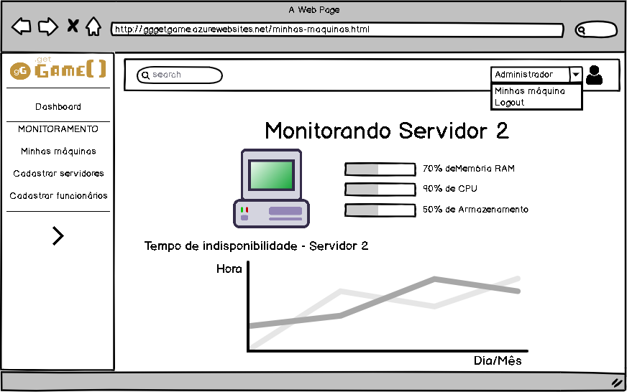
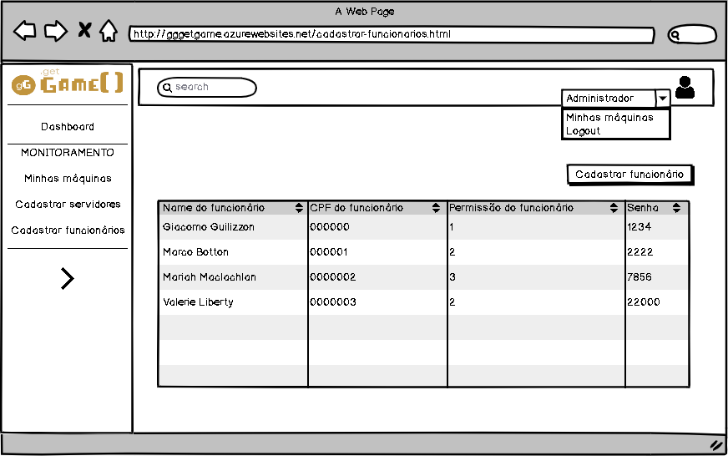
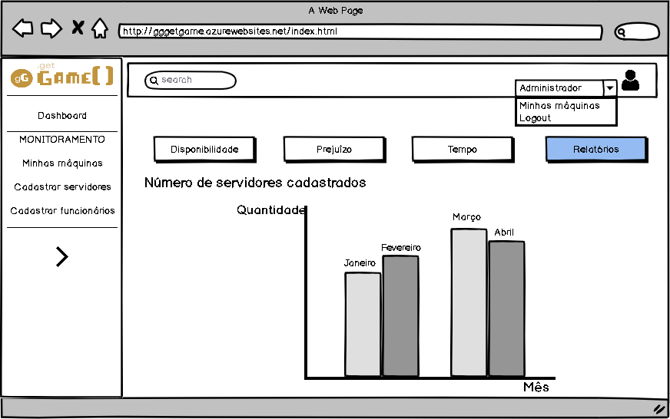
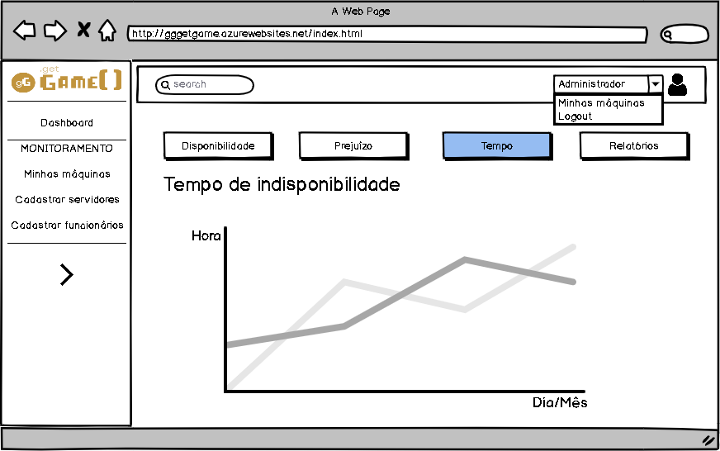
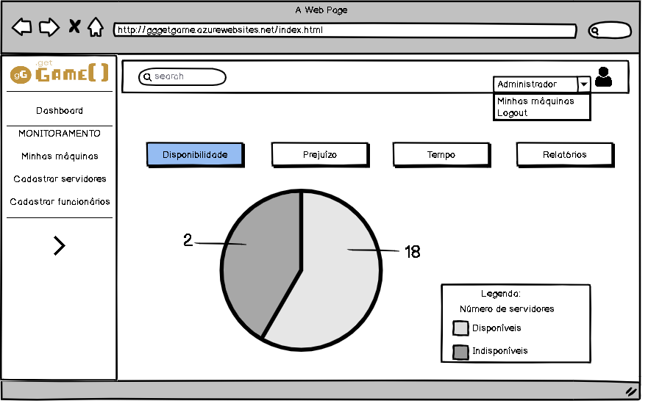
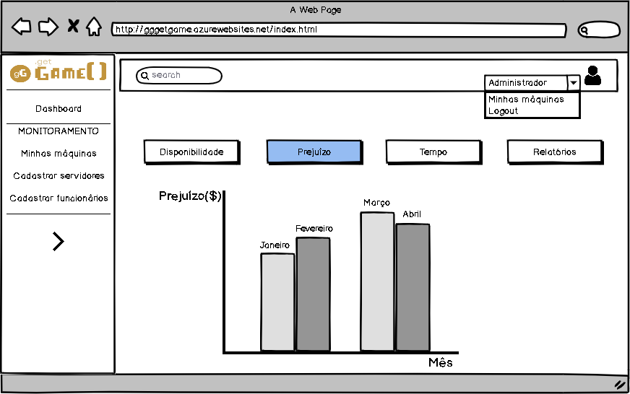
MOCKUP DE TELAS

Slide 20
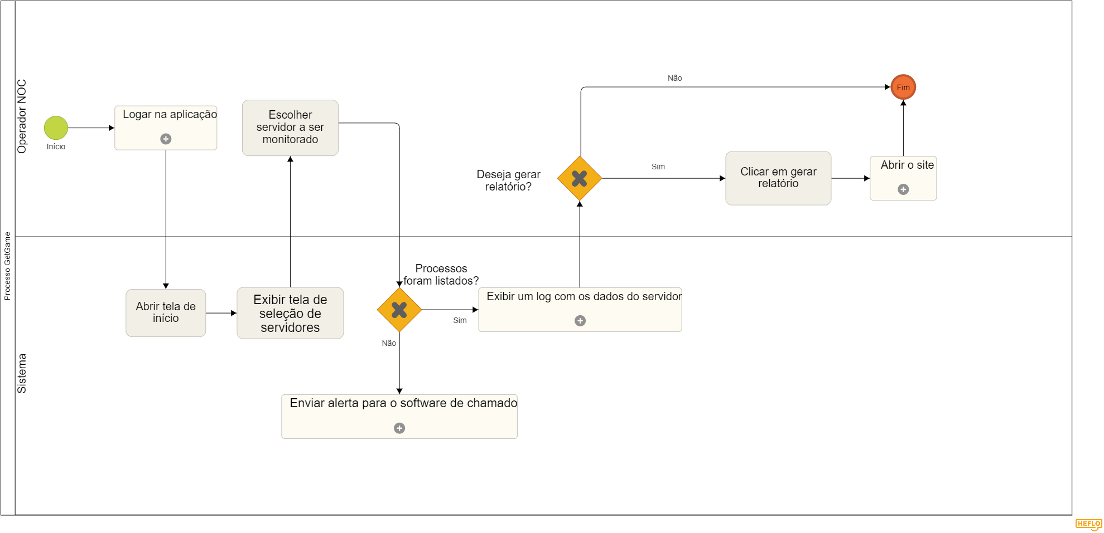
BPMN DA SOLUÇÃO

Slide 21
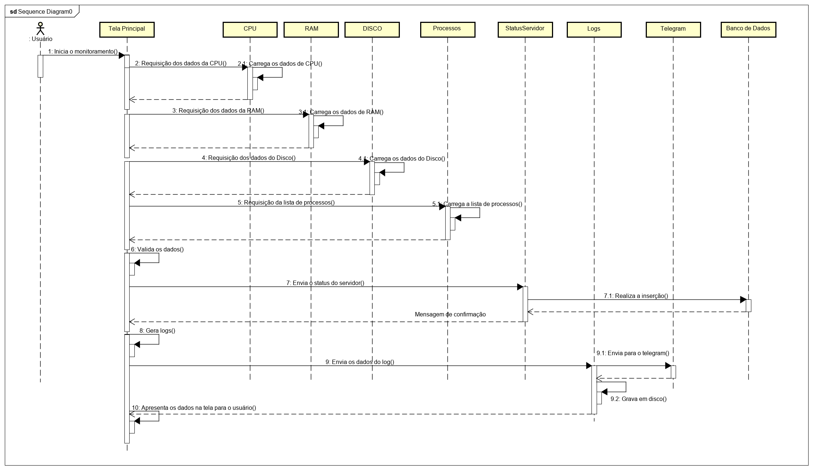
DIAGRAMA DE SEQUÊNCIA

Slide 22
DIAGRAMA DE SEQUÊNCIA

Slide 23
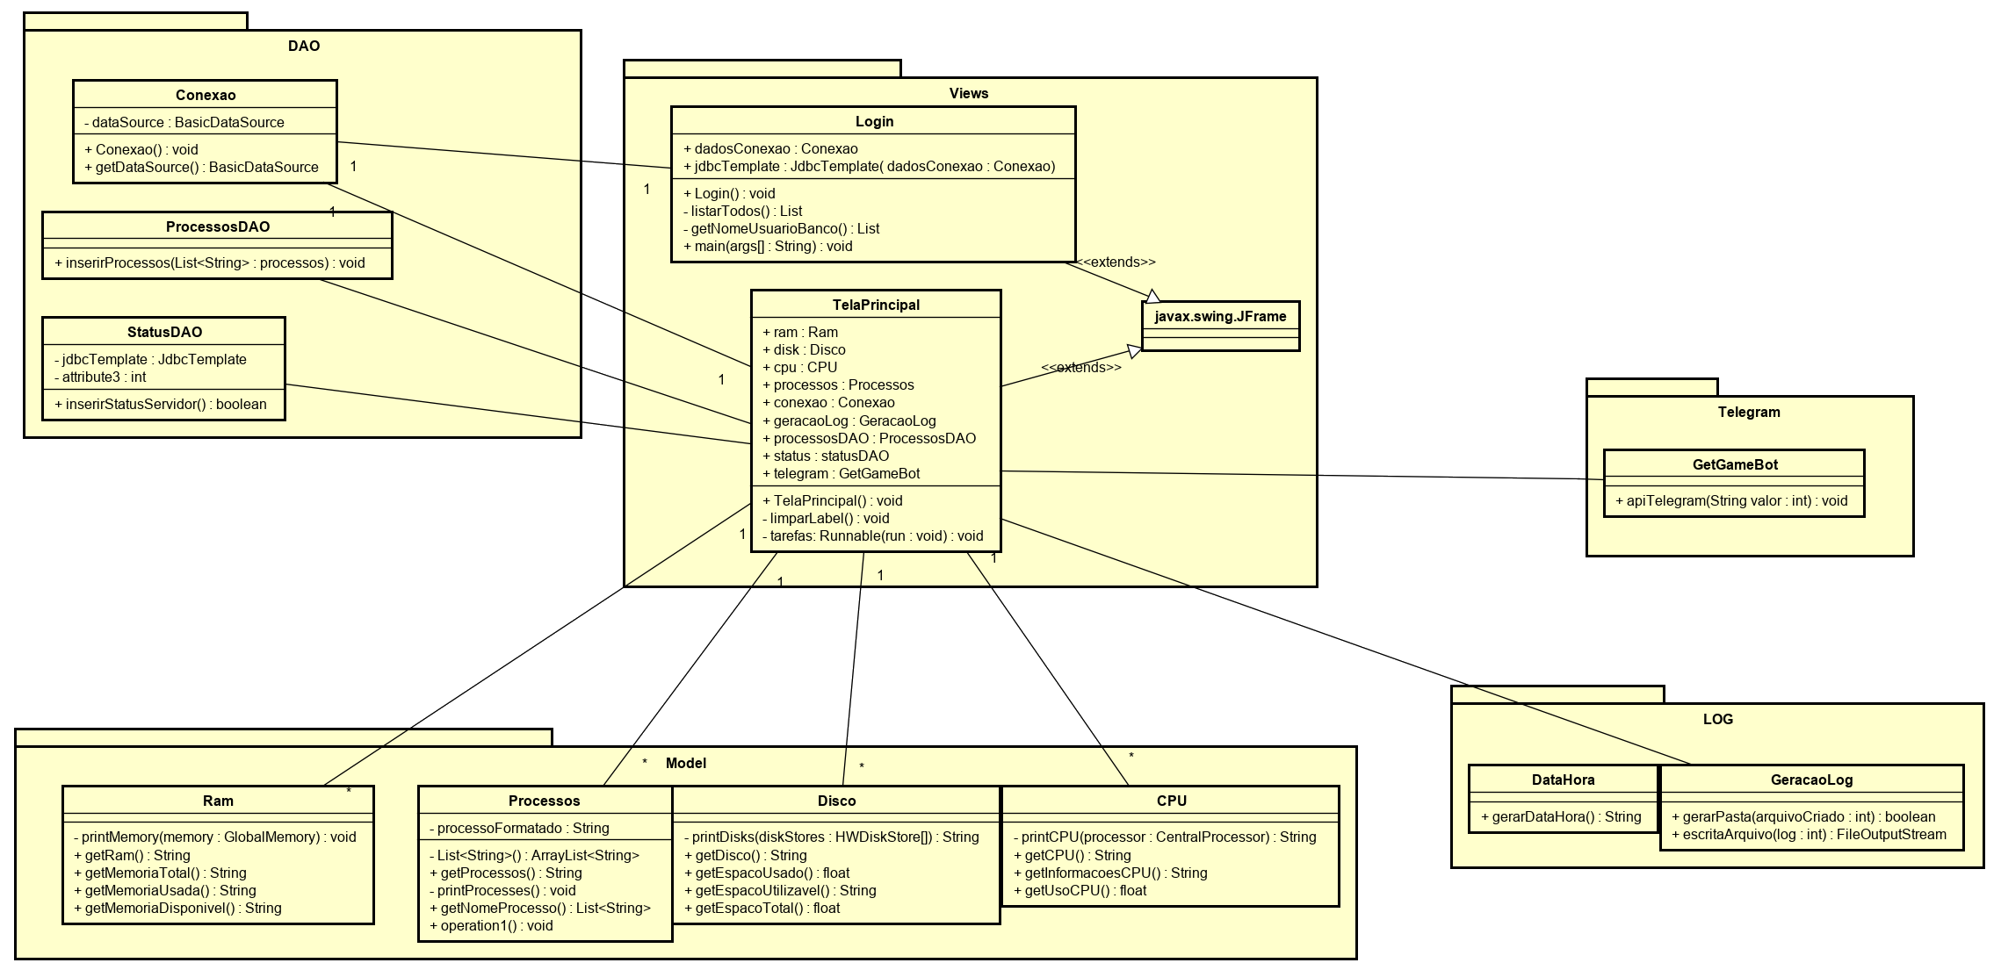
DIAGRAMA DE CLASSE

Slide 24
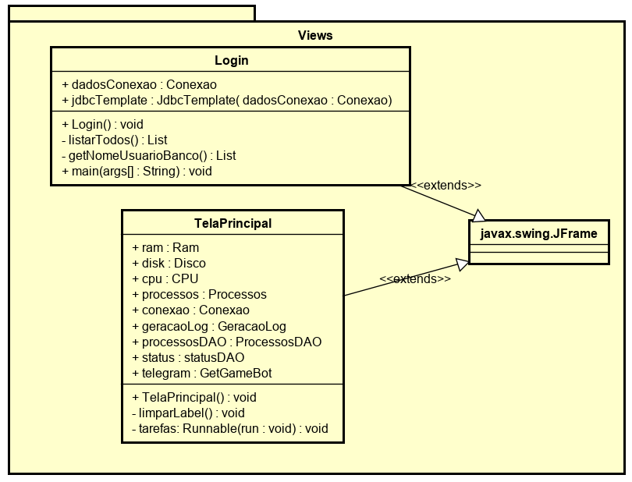
DIAGRAMA DE CLASSE

Slide 25
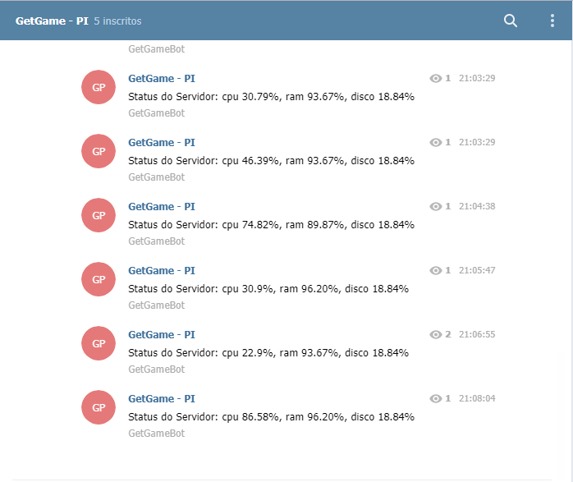
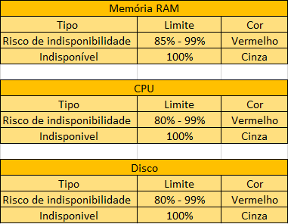
ALERTAS

Slide 26


Slide 27
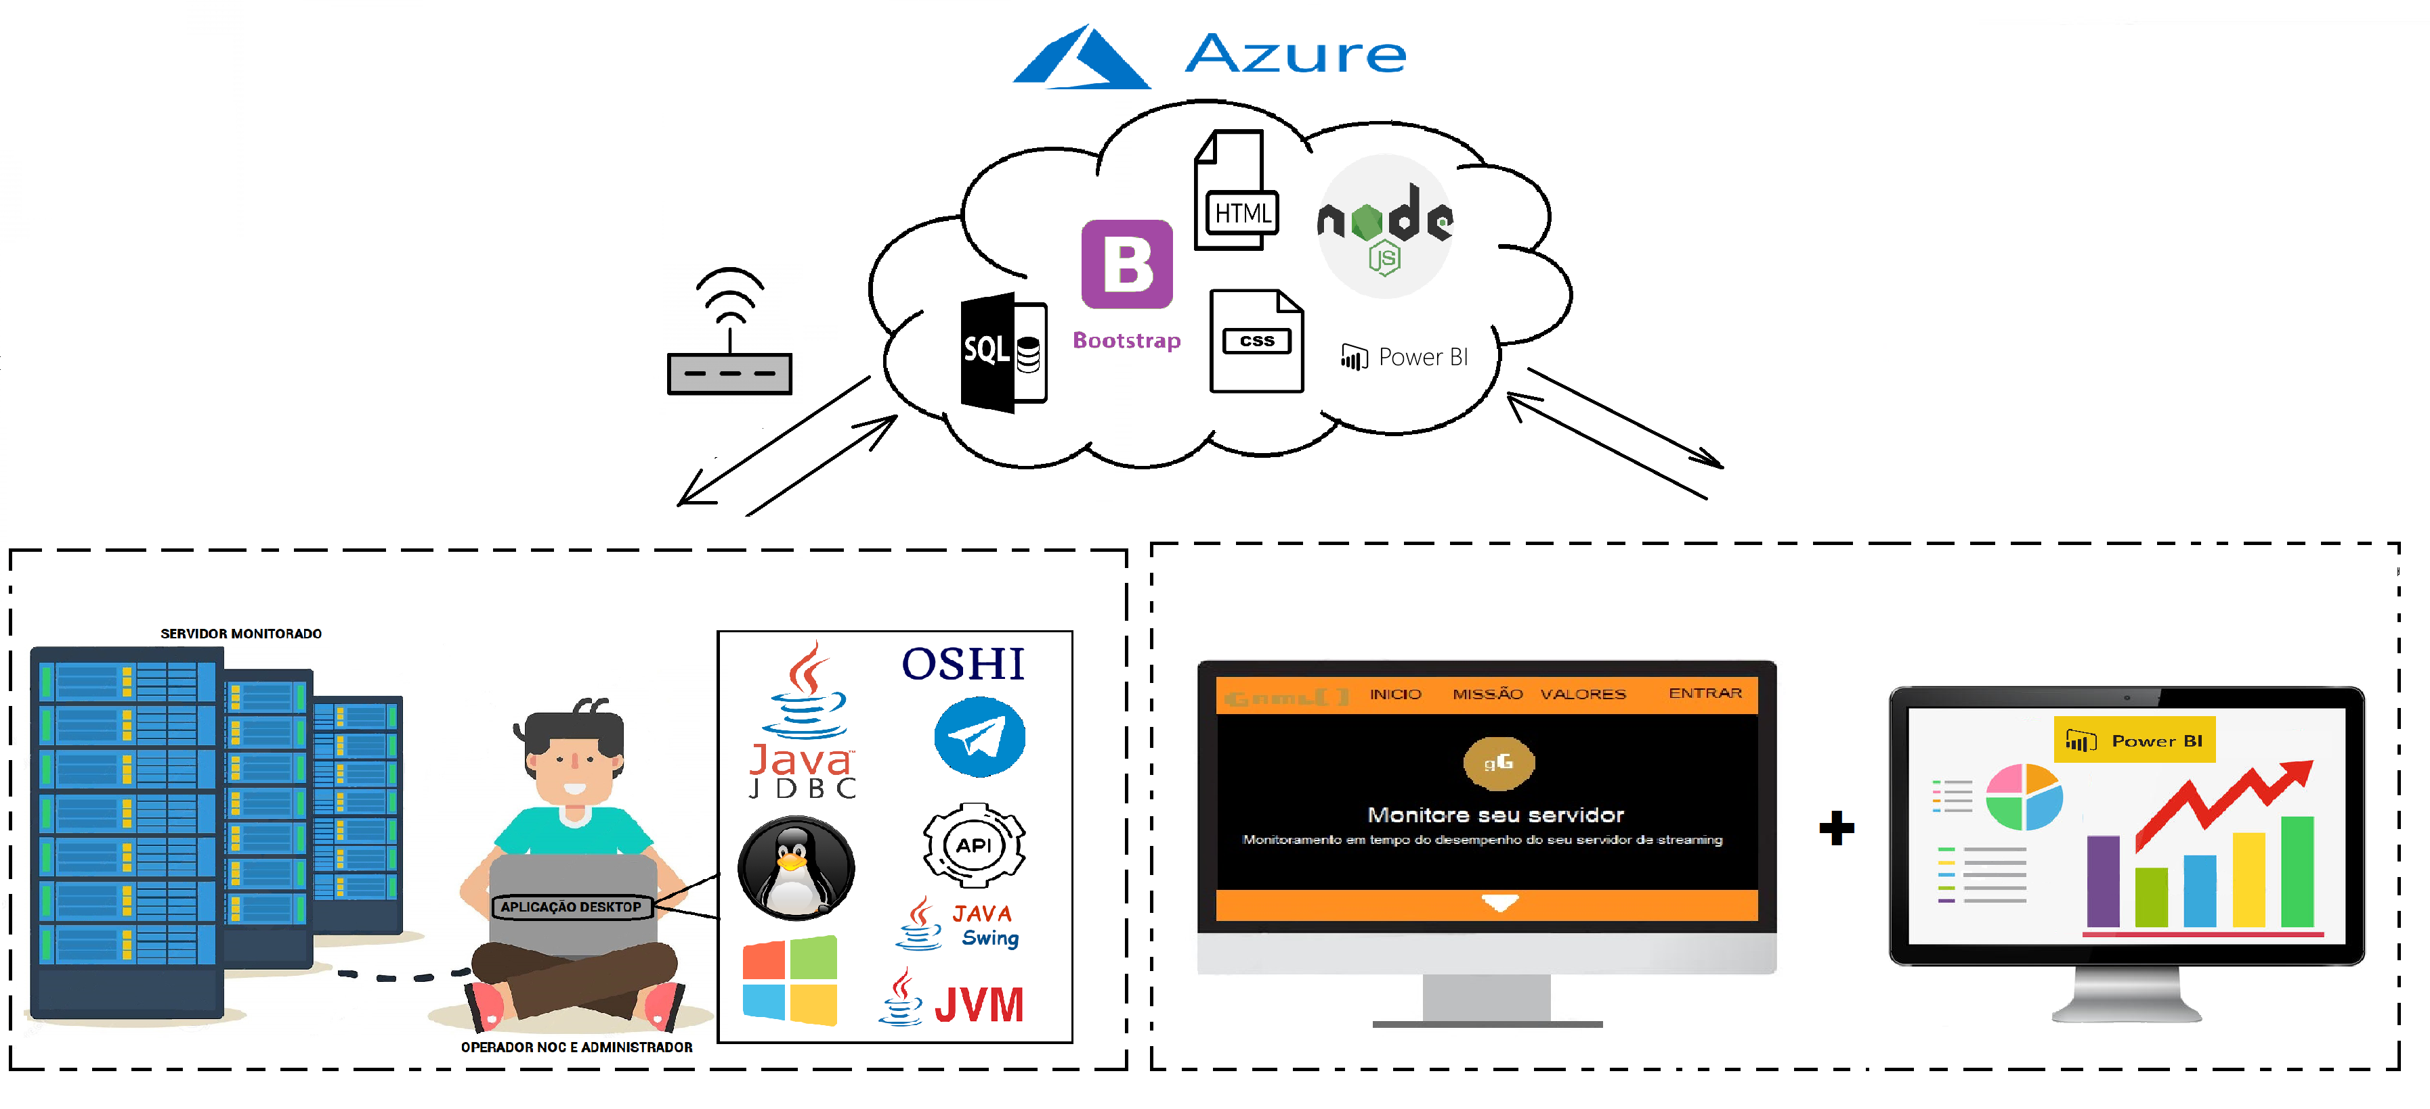
DIAGRAMA DE SOLUÇÃO

Slide 28
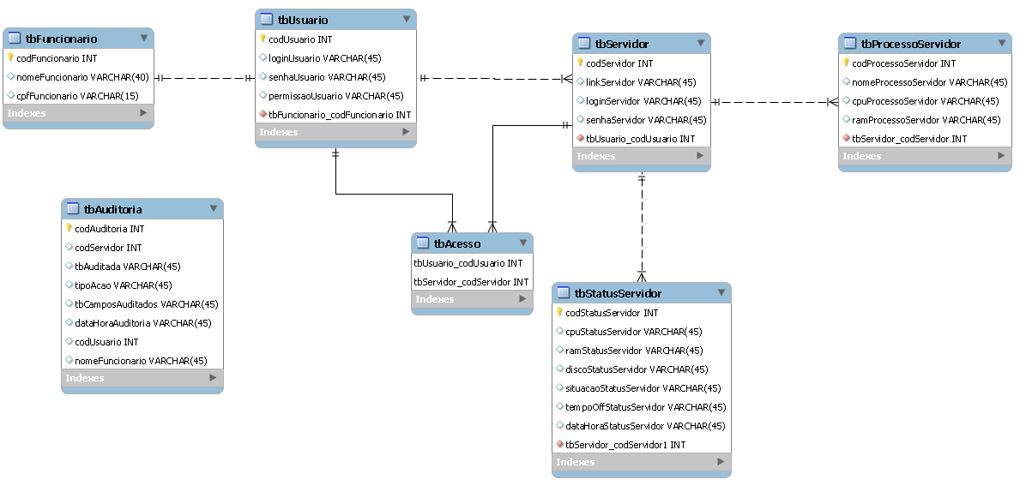
MODELO LÓGICO

Slide 29
MODELO LÓGICO

Slide 30


Slide 31


Slide 32






